Slide 1
GET请求接口测试
Notes:
http://study-miniblog-new.qa.netease.com/login

Slide 2
HTTP请求格式-GET方法
请求（Request）
响应（Response）
请求行 | GET /xinhu/?m=login HTTP/1.1
请求头 | Accept：text/html,application/xhtml+xml Accept-Encoding: gzip, deflate Accept-Language:zh-CN,zh;q=0.8,en-US;q=0.5,en;q=0.3 Connection:keep-alive Host：localhost:8032
状态行 | HTTP1.1 200 OK
响应头 | Connection：Keep-Alive Content-Encoding：gzip Content-Length：1234 Content-Type：text/html;charset=utf-8 Date：Mon, 05 Feb 2018 02:43:40 GMT
响应正文 | <!DOCTYPE html> <html lang="zh-CN"> <head> <body>
适用场合：需要从服务器获取一些内容或数据
Notes:
适用场合：需要从服务器获取一些内容或数据，请求数据不在get方法中使用

Slide 3
本章大纲
PostMan介绍
JSON介绍
使用PostMan测试GET接口
Notes:
postman

Slide 4
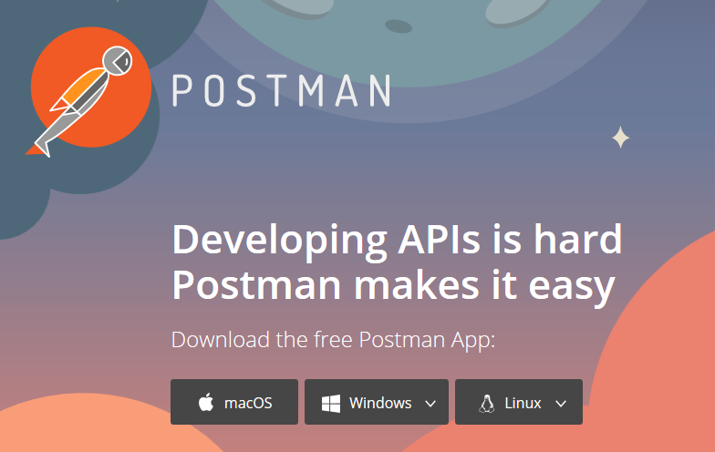
PostMan介绍
使用PostMan工具测试
它是一款功能强大的网页调试与发送网页HTTP请求的工具。PostMan能够发送任何类型的HTTP请求(GET, HEAD, POST,PUT..)，附带任何数量的参数和HTTP headers。支持不同的认证机制（basic, digest,OAuth，接收到的响应语法高亮（HTML，JSON或XML）。

Slide 5
PostMan的相关资料
官网及下载地址：https://www.getpostman.com/
官方文档https://www.getpostman.com/docs/
社区：https://www.getpostman.com/community

Slide 6
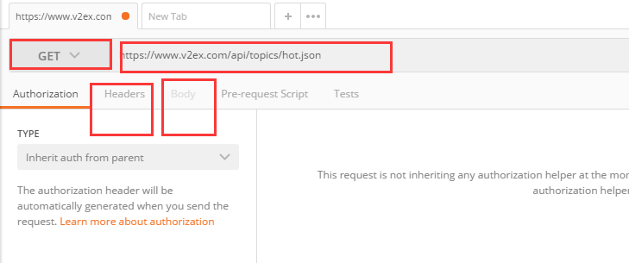
PostMan简单介绍
HTTP请求：method，url ，headers， body
Notes:
body四个区域，根据body请求实现不同的控制

Slide 7
PostMan简单介绍
HTTP请求的body分类
使用Content-Type来指定不同格式的请求信息，在请求头里设置，默认为text/html
Content-Type | Postman中body格式 | 备注
multipart/form-data | form-data | 将表单的数据处理为一条消息，由boundary隔离，既可以上传多个文件（包括二进制文件），也可以上传键值对
application/x-www-from-urlencoded | x-www-from-urlencoded | 将表单内的数据转换为键值对，比如，name=tom&age = 23
text/plain | raw | 可以上传任意格式的文本，可以上传text、JSON、xml、html等
application/octet-stream | binary | 只可以上传二进制数据，一次只能上传一个文件
Notes:
服务器Content-Typ通过请求中的消息主体，通过何种方式来编码的，再对消息主体进行解析
form-data 不会作为历史保存，二进制文件
x-www-from-urlencoded 只上传键值对，非字母数字的数据，多个文件
请求的消息主体是序列化的json字符串，支持比键值对复杂多的结构化数据。适合层次结构非常深的数据

Slide 8
JSON介绍
JSON（JavaScript Object Notation ），用来序列化对象、数组、数值、字符串、逻辑值和null的轻量级的数据交换语言，是JavaScript对象表示语法的子集，以文字为基础，且易于阅读。
对象（object）:一个对象以“{”开始，并以“}”结束。每个对象包含一系列排序的名称/值对，每个名称/值对之间使用“,”区分。
名称/值（collection）：名称和值之间使用“:”隔开，一般的形式是：{key1:value,key2:value2}
Notes:
序列化对象的轻量级数据交换格式，独立于语言和平台，支持不同的编程语言
JSON 语法规则
JSON 语法是 JavaScript 对象表示法语法的子集。
数据在键值对中
数据由逗号分隔
花括号保存对象
方括号保存数组

Slide 9
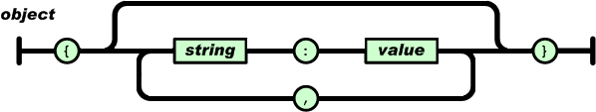
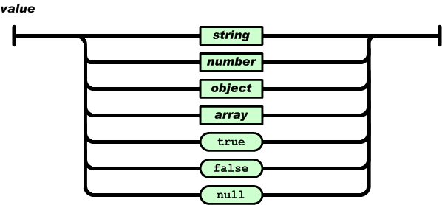
JSON介绍

Slide 10
JSON介绍
JSON数据类型
数值（整数或浮点数）
示例：”age”:86
”price”:123.78
“temperature “:-3.5
“speed_of_light”:3.12e12

Slide 11
JSON介绍
JSON数据类型
null（空值）
示例：”name”:”tom”
”name”:null
”name”:””
注意：””表示的是空字符串，而null表示的才是空值

Slide 12
JSON介绍
JSON数据类型
逻辑值（true或false）
示例：”student”:true

Slide 13
JSON介绍
JSON数据类型
对象（在花括号中）
示例：”address”:{
“line”: “123 yuhua road”,
“city”:”shijiazhuang”,
“postalCode”:”051220”,
“country”:”China”
}

Slide 14
JSON介绍
JSON数据类型
数组（在方括号中）
示例："employees": [
{ "firstName":"Bill" , "lastName":"Gates" }, { "firstName":"George" , "lastName":"Bush" }, { "firstName":"Thomas" , "lastName":"Carter" }
]

Slide 15
JSON语法规则
数据在键值对中 | {“name”:”tom”}
数据由逗号分隔 | {“name”:”tom”, ”phone”:”13899008877”}
方括号保存数组 | {“name”:”tom”, ”phone”:”13899008877”, “Education”:[{“school”:”AAA”,”profession”:”A1”}, {“school”:”BBB”,”profession”:”B1”}, ]}
花括号保存对象 | {“name”:”tom”,”phone”:”13899008877”, ”address”:{ “line”: 123 yuhua road”, “city”:”shijiazhuang”, “postalCode”:”051220”, “country”:”China” } }
Notes:
名称在前，键值对在后，用：隔开

Slide 16
JSON举例
var employee={
"name":"tom",
"phone":"13899008877",
"address":{
"line": 123 yuhua road",
"city":"shijiazhuang",
"postalCode":"051220",
}
"education":[
{
"school":"河北师范大学“,
"info":[
{"diploma":"本科","profession":"软件工程":"grade":2015},
{“diploma”:“本科”,“profession”:“数学":"grade":2015}
]
}，
{
“school”:“北京大学“,
"info":{"diploma":"研究生","profession":"软件工程":"grade":2018}
}
]
}
Notes:
是JavaScript 表示语法的子集，在JS中处理json不需要任何工具

Slide 17
JSON举例
在JavaScript中，使用下面这样的代码访问数据：
读取name值：employee.name
读取phone值：employee.phone
读取address对象的city值：employee.address.city
返回的内容是：shijiazhuang

Slide 18
JSON举例
在JavaScript中，使用下面这样的代码访问数据：
读取education数组
第一个school值：employee.education[0].school
第二个school值：employee.education[1].school
返回的内容是：北京大学

Slide 19
JSON举例
在JavaScript中，使用下面这样的代码访问数据：
读取education数组
第一个元素的第一个diploma值：employee.education[0].info[0].diploma
第二个元素的第一个diploma值：
employee.education[1].info[0].diploma
返回的内容是：研究生
Notes:
专业

Slide 20
JSON举例
在JavaScript中，使用下面这样的代码修改数据：
修改名字：
employee.name=“jerry”
修改专业：
employee.education[0].info[0].profession=“数学”

Slide 21
Postman的使用
1、GET请求的设置
2、设置环境变量

Slide 22
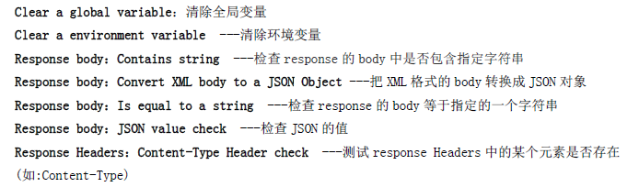
Tests语法

Slide 23
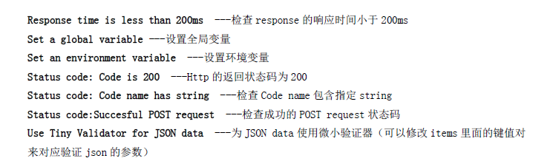
Tests语法

Slide 24
Tests语法
判断 Http的返回状态码为200
pm.test("Status code is 200", function () { pm.response.to.have.status(200);});
pm.test("Status code is 200", function () { pm.response.to.have.status(200);});pm.test("Body matches string", function () { pm.expect(pm.response.text()).to.include("苹果");});

Slide 25
Tests语法
// 把responseBody转为json字符串
var jsonData = pm.response.json();
// 设置环境变量token，供后面的接口引用
pm.environment.set("token", data.data.token);

